Slide 1
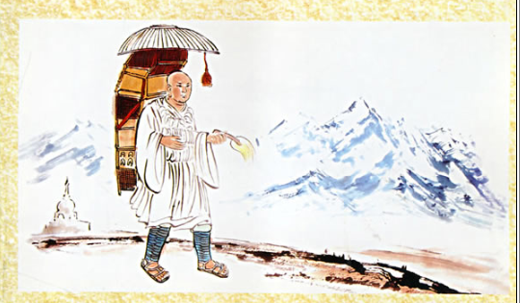
唐玄奘西行取经
“奘”读zàng；，“壮”与“奘”的区别

Slide 2

玄奘（zàng）缉拿（jī）高僧（sēng）
天竺（zhú） 堡垒（lěi）朝拜（cháo）
束手无策 百折不挠 家喻户晓
一筹莫展 不屈不挠 众所周知
无计可施 尽人皆知

Slide 3
束手无策：束、捆绑；策、计策，就像双手被捆住一样无法解脱，形容遇到问题毫无解决办法。
百折不挠：折、挫折；挠、弯曲；比喻屈服，无论受到多少挫折都不退缩不屈服。
家喻户晓：喻、明白；晓、知道；家家明白，户户知道。形容人人皆知。

Slide 4


浏览课文，理清课文脉络。
一、（1）取经原因
二、（2-10）取经经过
三、（11-13）取经影响

Slide 5
浏览课文，了解重点段层次
默读取经经过（2-10）自然段，思考：
玄奘西行取经，途经哪些地方?
长安—凉州—玉门关—高昌—西域—天竺

Slide 6

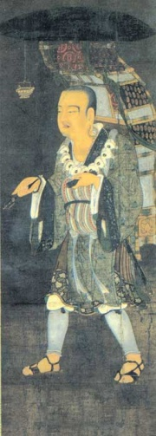
读课文的第一部分，大家共同思考：
玄奘西行取经的原因是什么？
从中你能悟出这是一个什么样的僧人？
治学严谨

Slide 7
默读课文第二部分，感悟人物品质
边读边思考，取经过程中，玄奘遇到哪些困难，他是怎么对待的，从中你感到他拥有一种怎样的品质？

Slide 8
玄奘想折回第四堡去取水，走了十几里，忽然想起临走的时候，他曾经立下誓言，不到达目的地， 决不后退一步。
“从不达目的决不后退一步”，可看出他有着坚定的信念，顽强的意志。
从第8自然段，你可以感受到什么？

Slide 9
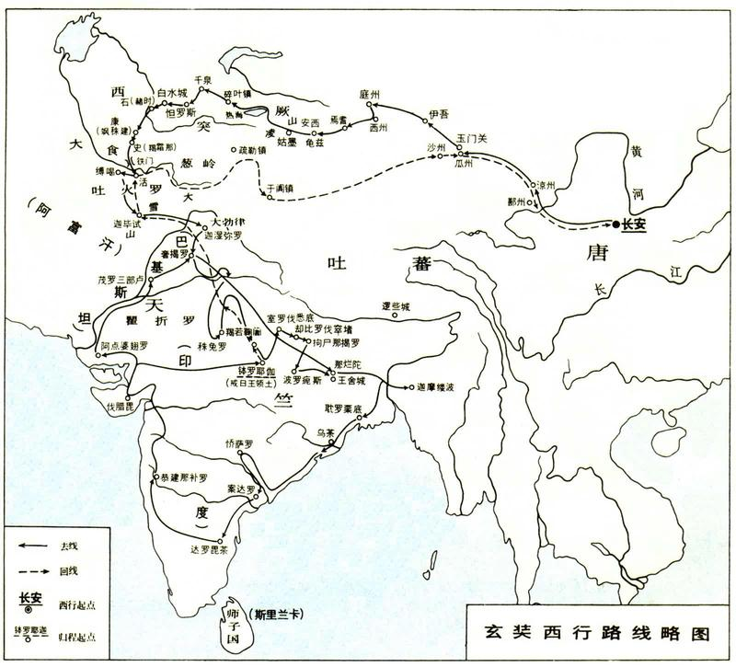
出行路线

Slide 10
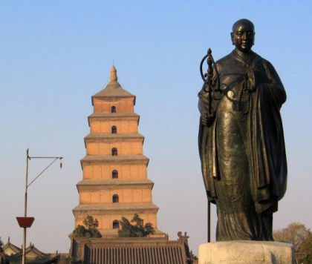
偷渡出国
玄奘早就想申请去天竺，但唐朝政府不批准。
贞观三年（629 ），玄奘偷越国境，义无反顾的向西而去。
（长安—凉州—玉门关—高昌—西域—天竺）

Slide 11
名震天竺
玄奘到印度以后，游历各地，朝拜圣迹，向高僧学习，在印度留学期间学习优异，为当时印度各国所推崇 。

Slide 12
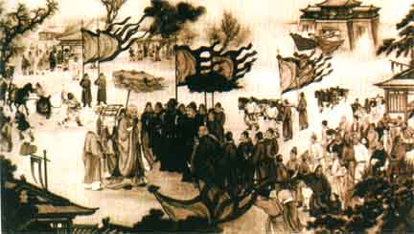
学成回国
公元645年，玄奘带了六百多部佛经，回到了长安 。

Slide 13
玄奘西行求法十几年，从印度带回大量的佛经，这些真经是佛家教义的种子，只有翻译成中文它们才能在中国生根发芽，否则印度留学所创造的辉煌将变得毫无意义。

Slide 14
读最后一部分，结合资料思考，玄奘回国后潜心做了哪些事情？

Slide 15
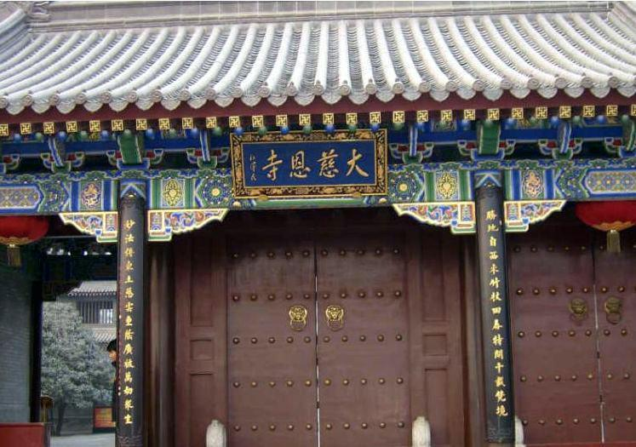
翻译佛经。
玄奘对许多以前佛经的翻译都不满意，为此他有选择地进行了重译。在长安的大慈恩寺，玄奘专心翻译从天竺带回来的佛经。

Slide 16
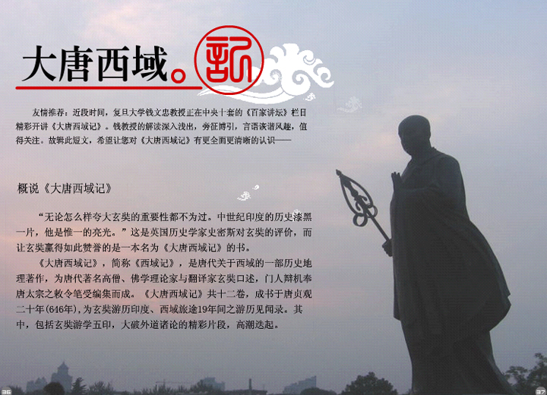
著述游历
玄奘根据沿途的所见所闻，在归国不久写了一部《大唐西域记》，介绍印度各国的物产、制度、种族、语言、宗教信仰、风俗、人口等。提到的国家亲身经历的有110个国家，没有到过而听说的有28个，从后来的地图看，几乎是印度现在国境的全部。

Slide 17
西行取经的影响？并从文中画出。
轰动长安城
成果巨大
神话流传

Slide 18
阅读了课文，交流了资料，你有什么感受？你觉得玄奘只是一个普通的僧人吗？

Slide 19
1.从学者的角度
敢于对前人的译作提出批判，严谨治学，敢于探求真理。
2.作为一个高僧，
他历经艰险，百折不挠，远赴无竺，学习真经，弘扬佛法，发展佛教，功德无量，是中国佛教史上继往开来的人物。
3.作为一个翻译家，教育家，
他翻译方面的贡献，前无古人，后无来者。
4.他又是一个文化交流的使者，
西行，促进中西文化的交流……
这些都体现了玄奘严谨治学，百折不挠的精神。

Slide 20
读了这篇课文，你感受最深的是什么？
严谨治学、不畏艰险、
百折不挠、意志坚定的精神 以及
他对中国佛教的发展和东西文化交流
所做出的卓越贡献。

Slide 21
总结全文，提炼升华
浏览全文，用简洁的语言说说玄奘西行给你印象最深的场景或细节。
唐玄奘西游全过程
玄奘单人匹马行进在沙漠中
玄奘回到长安后

